Slide 1
Bài 7: Gọn gàng ngăn nắp
Lớp:…..

Slide 2
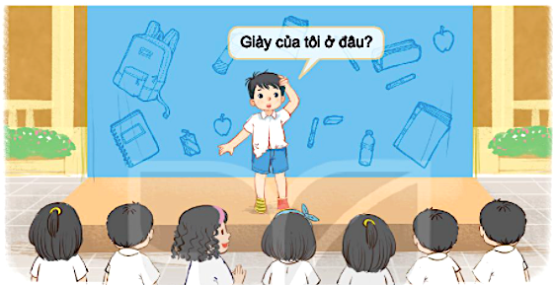
Sinh hoạt dưới cờ
Xem hoạt cảnh ”Đồ dùng ở đâu”.

Slide 3
Hoạt động giáo dục theo chủ đề
1. Trò chơi: Xếp thẻ đồ dùng cá nhân vào hộp.

Slide 4
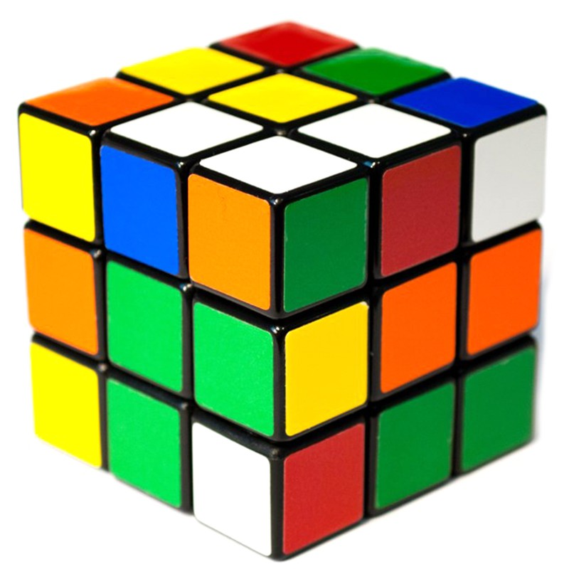
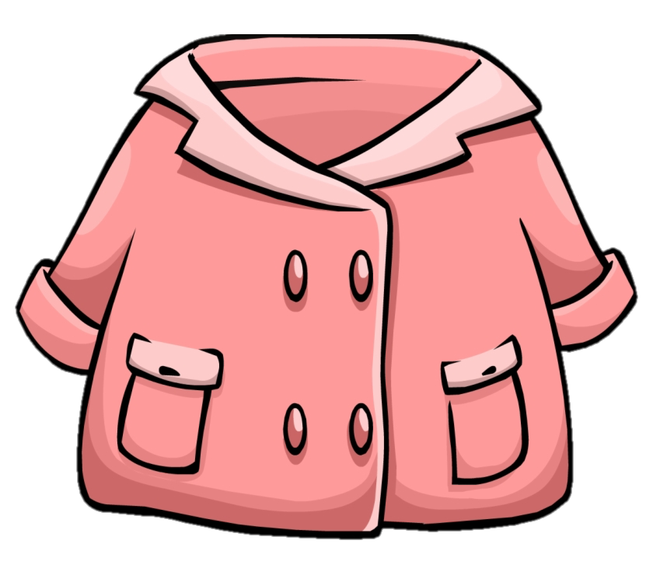
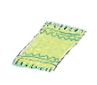
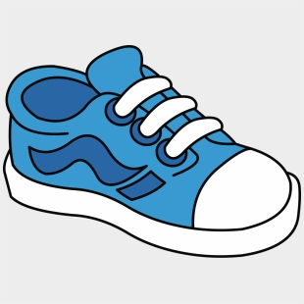
Đồ dùng vệ sinh
cá nhân
Trang phục
Đồ chơi

Slide 5
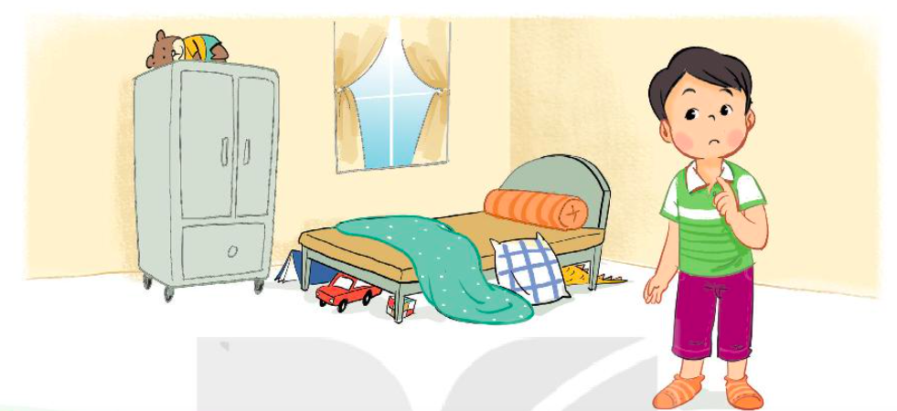
2. Nói lời khuyên khi bạn không muốn dọn đồ sau khi sử dụng.
Điều gì sẽ xảy ra khi để đồ dùng bừa bãi.
Nêu lợi ích của việc sắp xếp đồ dung gọn gàng.
Thảo luận về cách sắp xếp đồ dùng ngăn nắp

Slide 6
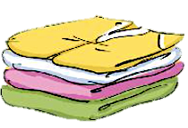
Hoạt động sau giờ học
Sắp xếp lại tủ quần áo của em cho gọn gàng.
Gấp quần áo
Xếp quần áo theo bộ hoặc theo loại

Slide 7
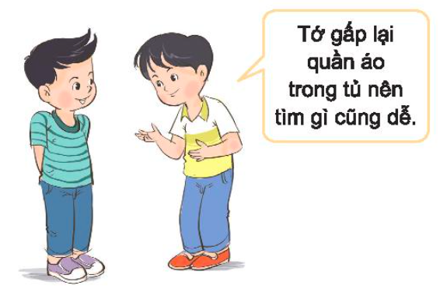
Sinh hoạt lớp
- Kể về việc sắp xếp tủ quần áo ở nhà.
- Sắp xếp gọn gàng đồ dùng cá nhân ở lớp (mũ nón, giày dép,…) .

Slide 8
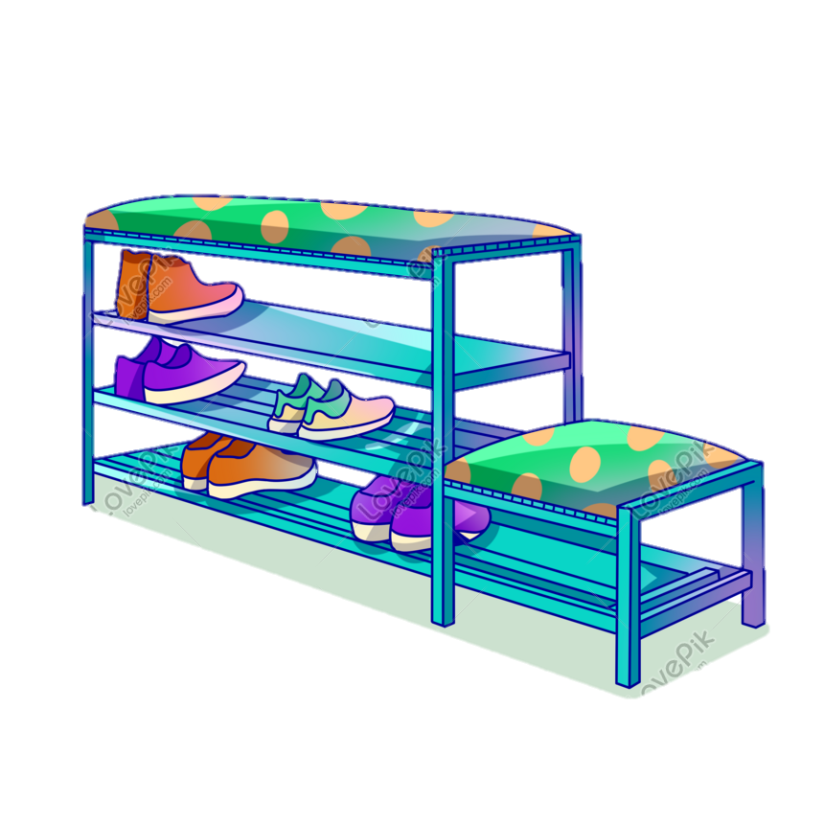
Hoạt động sau giờ học
Sắp xếp lại chỗ để giày dép ở nhà cho ngăn nắp.

